Slide 1
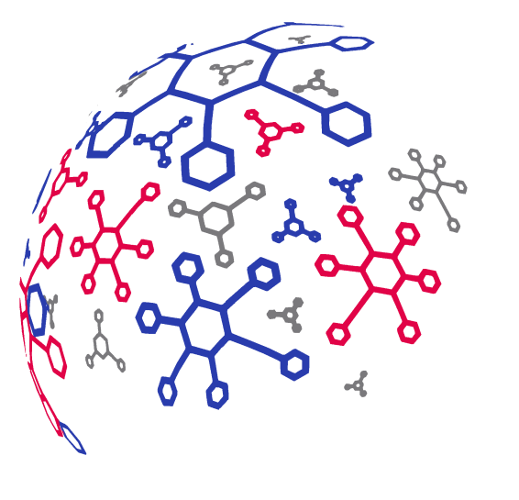
Кафедра общей физики
МОЛЕКУЛЯРНО-ДИНАМИЧЕСКОЕ МОДЕЛИРОВАНИЕ ПРОЦЕССА ОБРАЗОВАНИЯ ГЕРМАНЕНА ИЗ ТОНКОГО СЛОЯ КРИСТАЛЛИЧЕСКОГО ГЕРМАНИЯ
Ежов Владислав Павлович
Руководитель:
Самсонов В.М.
02

Slide 2
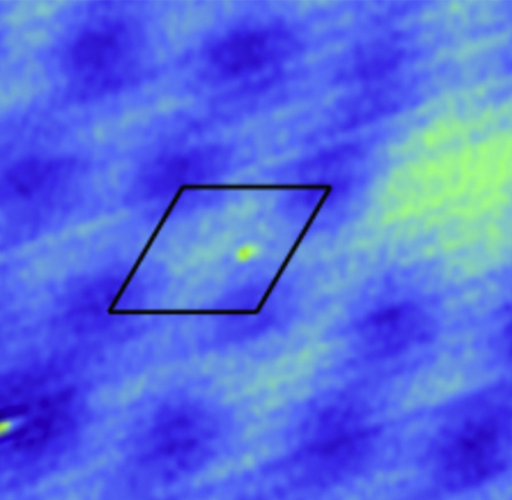
Введение
Силицен и германен являются аналогами графена. Германен представляет собой двумерные изогнутые слои. Также было показано, что носители заряда в германене описываются уравнением Дирака для безмассовых фермионов: закон дисперсии вблизи дираковских точек линеен и ширина запрещённой зоны равна нулю.
Германен впервые получен в 2014 году двумя научными группами: европейской и китайской, работавшими независимо. Процесс его получения схож с процессом получением силицена и графена: для осаждения слоя германия на инертную подложку-основу используется глубокий вакуум и высокая температура. Европейская группа в качестве подложки использовала золото, китайская — платину.
Рис.1.Экспериментальное СТМ изображения германена на золоте
02

Slide 3
Постановление задачи
Проблемы
1.Возможен ли альтернативные способы получения германена помимо реализованного в экспериментах способа, отвечающего конденсации паров германия на металлической поверхности?
2.Можно ли в МД экспериментах с использованием потенциала Терсоффа получить германен путем эволюции тонкого слоя германия?
3. На сколько стабилен германен?
Задача
МД моделирование эволюции бислоя кристаллического германия с ориентацей [100], отвечающей его переходу в монослой графена
Детали моделирования
В молекулярно-динамических экспериментах использовался потенциал Терсоффа.
Начальная конфигурация отвечала бислою германия с ориентацией [100]. Размер системы: размер по горизонтали от -10 до +10 параметров решётки, по толщине 0.3 параметра решётки.
Для МД моделирования использовалась программа LAMMPS.
03

Slide 4
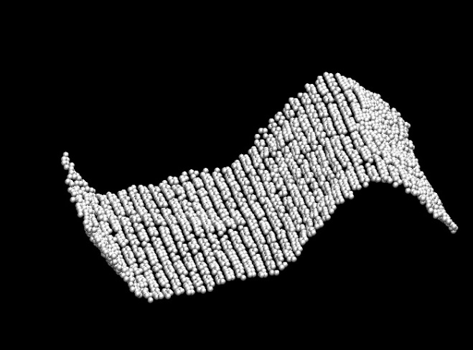
Результаты моделирования
Рис. 2. Начальная конфигурации системы (слева) и конфигурация системы после релаксации в течение 0.1 нс при T = 300 K (справа).
Таким образом, в процессе релаксации при температуре 300 К бислой самопроизвольно переходит в моноатомный слой германена, хотя потенциал Терсоффа отвечает атомам германия с sp³-гибридизацией. Более толстые слои в германен не переходят.
04

Slide 5
Обсуждение результатов
Установлено, что потенциал Терсоффа «запрограммирован» на воспроизведении валентных углов отвечающих sp³ гибридизации. Тем не менее, бислой описываемый таким потенциалом превращается в германен, для которого характерна sp² связи. Это свидетельствует о стабильности германена для реальных практических приложений.
Выводы:
Впервые в МД экспериментах выявлена тендеция к переходу кристаллического бислоя германия в монослой германена.
Косвенно полученные МД результаты свидетельствуют о стабильности германена .
Предложен альтернативный способ получения германена.
Изогнутость слоя германия согласуется с имеющемися экспериментальными данными.
Установлено, что слой германия большей толщины (3 и более монослоев) не превращается в германен
05

Slide 6
СПАСИБО ЗА ВНИМАНИЕ

